Slide 1
Caracterización experimental de algoritmos para planificación de intervalos
Instituto Politécnico Nacional
Centro de investigación en Computación
Ricardo Aldair Tirado Torres
Programación y algoritmia

Slide 2
Descripción del problema
Se requiere caracterizar 3 algoritmos usando el problema de planificación de intervalos como referencia.
Se debe realizar un algoritmo que genere números pseudoaleatorios.
Emplear un algoritmo de ordenamiento eficiente de acuerdo al tamaño de la entrada.
Los números pseudoaleatorios deben tener una distribución uniforme (0,1).

Slide 3
Justificación
Se requiere ejemplificar como es que, no siempre, el algoritmo más rápido o el que entrega el resultado óptimo es la mejor opción, debido a que se necesitan desarrollar estrategias o en su momento, sacrificar elementos como el espacio para hallar la mejor solución.

Slide 4
Estado Del arte

Slide 5
Solución del problema
Se implementará un generador de instancias aleatorias del problema de planificación de intervalos con pesos usando un método lineal congruencial. De acuerdo a los resultados obtenidos por cada algoritmo, se visualizará en una gráfica el valor promedio, mínimo y máximo del peso de la solución encontrada en 10 instancias aleatorias en función de 10, 50, 100 y 200 intervalos. En otra gráfica se observará el valor promedio, mínimo y máximo del tiempo de ejecución de las mismas 10 instancias aleatorias y los mismos tamaños de entrada.

Slide 6

Generador de números pseudoaleatorios
$$rand=\left(a∗rand\right) mod m$$
En donde:
$$a=7^{5}$$
$$rand=número aleatorio (Lectura de tiempo: time)$$
$$a=2^{31}−1$$
$$prob=rand/m$$
$$NumRan=\left(\left(max−min\right)∗prob\right)+min$$
Prueba χ² de Pearson.

Slide 7
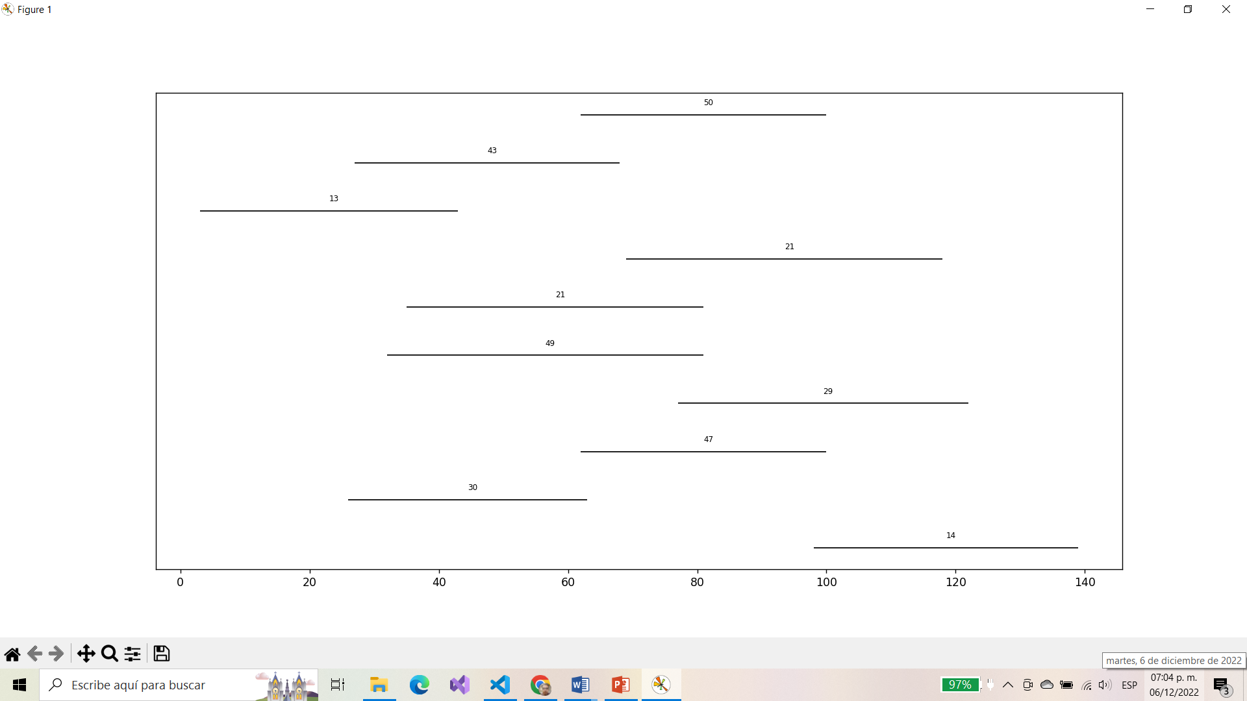
Generador de instancias
Cada intervalo cuenta con:
Inicio = Numeroramdon(0, Tiempo máximo de inicio)
Fin = Numeroramdon(Longitud mínima, Longitud máxima)
Inicio = Numeroramdon(Peso mínimo, Peso máximo)
Cada instancia cuenta con:
N intervalos

Slide 8
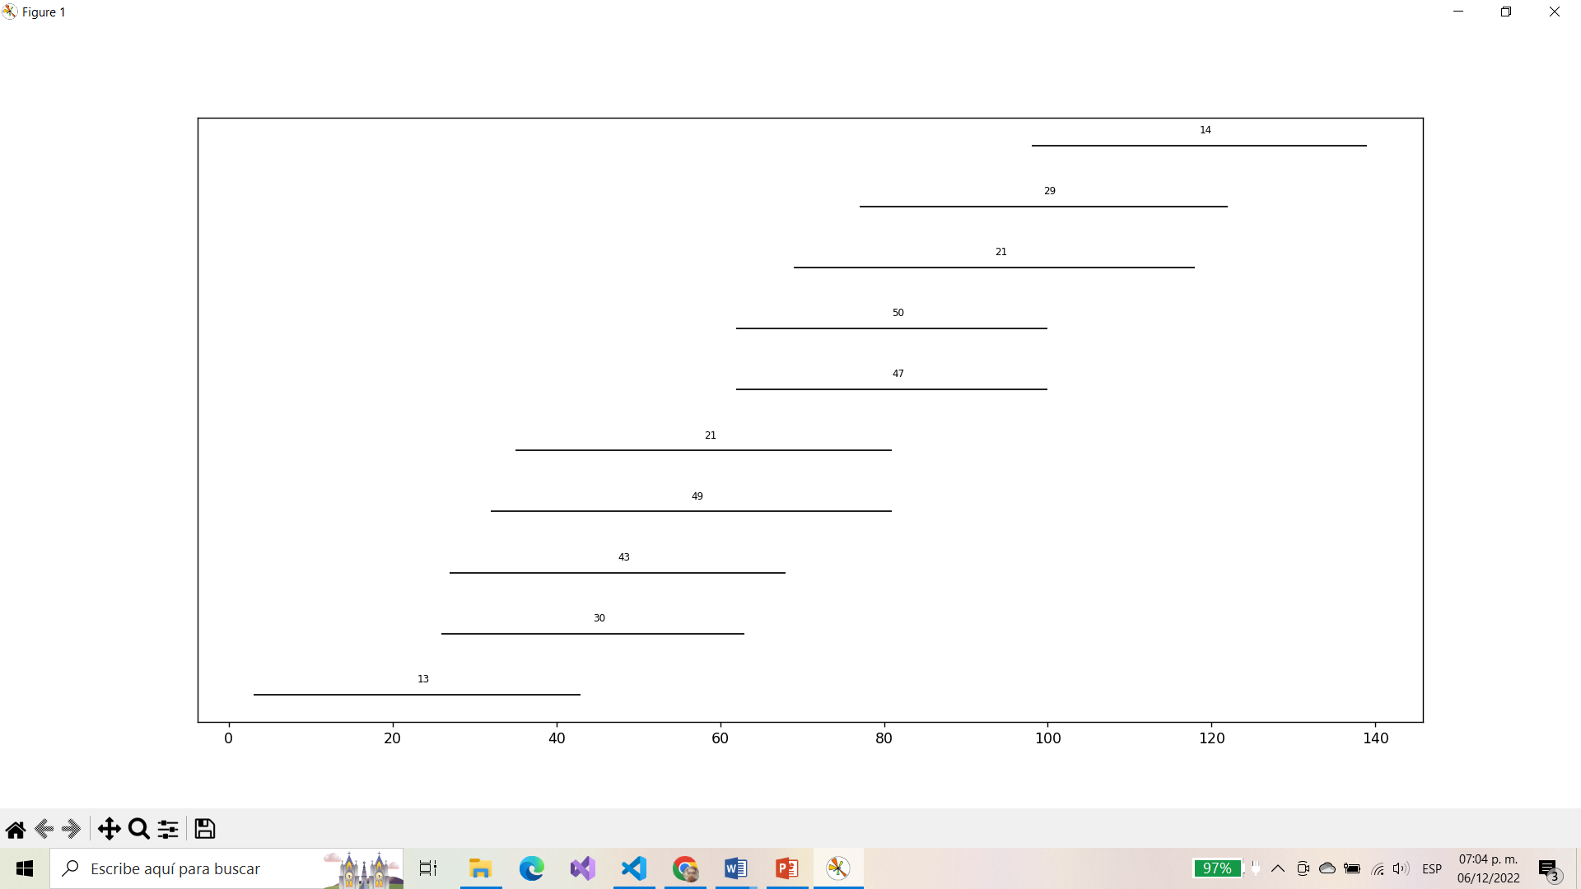
Ordenamiento por mezcla
Dividir el arreglo en subarreglos más pequeños.
Ordenar los subarreglos desde los más pequeños hasta los más grandes, utilizando un arreglo de apoyo.

Slide 9
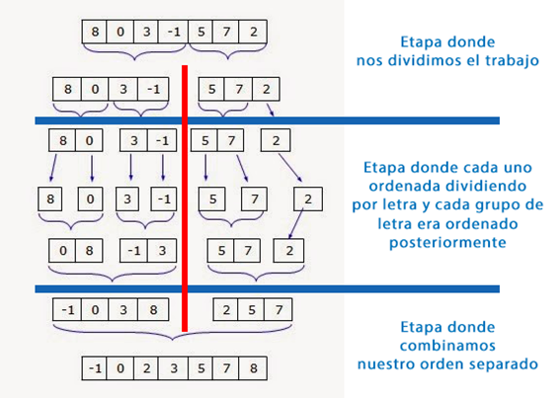
Ordenamiento por mezcla

Slide 10
trabajos compatibles

Slide 11
trabajos compatibles

Slide 12
trabajos compatibles

Slide 13
trabajos compatibles

Slide 14
trabajos compatibles

Slide 15
trabajos compatibles

Slide 16
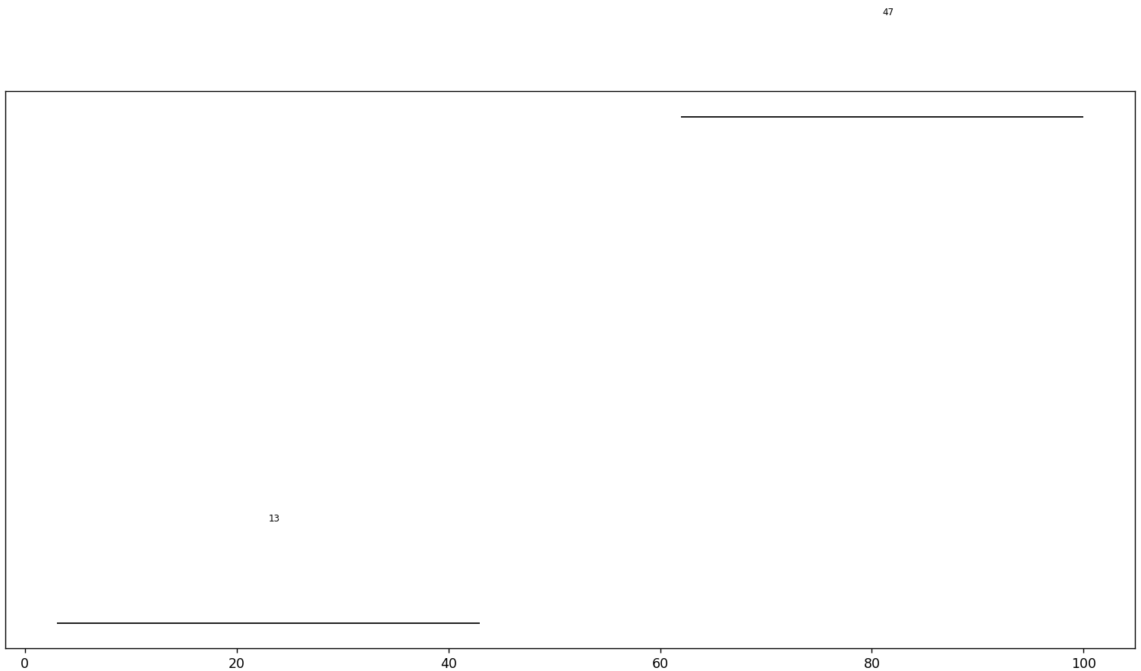
Algoritmo Greedy
Seleccionar el intervalo con tiempo de finalización más temprano.
Seleccionar el intervalo no conflictivo más próximo.
Repetir hasta no tener intervalosno conflictivos que escoger.

Slide 17
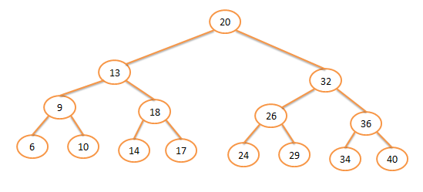
Programación dinámica (sin memoización)

Slide 18
Programación dinámica (sin memoización)
162 def PDSinMemo(j):
163 global G
164 global P
165 if j == -1:
166 return 0
167 else:
168 return max(G[j][2] + PDSinMemo((P[j])-1), PDSinMemo(j-1))
…
225 S2.append(PDSinMemo(len(G)-1))

Slide 19
Programación dinámica Bottom up
170 def PDBottomUp():
171 global G
172 global P
173 M = [0]*(len(G)+1)
174 M[1] = G[0][2]
175 for j in range(1,len(G)+1):
176 M[j] = max(G[j-1][2] + M[P[j-1]], M[j-1])
177 return M[-1]
...
227 S3.append(PDBottomUp())

Slide 20
Almacenar tiempos de ejecución
222 Inicio1 = time.time()
223 S1.append(AlgoritmoVoraz())
224 Fin1 = time.time()
225 S2.append(PDSinMemo(len(G)-1))
226 Fin2 = time.time()
227 S3.append(PDBottomUp())
228 Fin3 = time.time()
…
232 T1.append(Fin1-Inicio1)
233 T2.append(Fin2-Fin1)
234 T3.append(Fin3-Fin2)

Slide 21

Cálculos de valores
Instancias = 10
Número de intervalos = [10, 50, 100, 200]
$$Promedio=\frac{sum(S)}{Instancias}$$
$$min\left(S\right)$$
$$max\left(S\right)$$

Slide 22
Resultados

Slide 23
Complejidad temporal (Teórica vs práctica)
Etapas | Teórico | N=10
Generador número pseudoaleatorios (LCG) | O(1) | 0 s
Generador de instancias | O(n) | 0 s
Ordenamiento por mezcla (Merge sort) | O(n log(n)) | 0.0000654 s
Generador de trabajos compatibles | O(n*m) | 0 s
Algoritmo Greedy | O(n) | 0 s
Algoritmo de programación dinámica (sin memoización) | O(2^{n}) | 0 s
Algoritmo de programación dinámica (Bottom up) | O(n) | 0 s
Cálculo de valores promedios, mínimos y máximos | O(i*k*2^{n}) | 0 s
Generador de gráficas | O(n) | 0.1303081 s
N=50
0 s
0.0001171 s
0.0019924 s
0 s
0 s
0.0019938 s
0 s
0.0029915 s
’’’
N=100
0 s
0.0029953 s
0.0029898 s
0.0019899s
0 s
0.015796s
0 s
0.017835 s
‘’’
N=200
0 s
0.0051121 s
0.0049869 s
0.0059913 s
0 s
0.0874462s
0 s
0.0986274 s
‘’’
O(2^{n})

Slide 24
Conclusiones
El algoritmo Greedy tiene complejidad temporal de notación baja y el resultado es un aproximado del óptimo.
El algoritmo sin memoización tiene complejidad temporal de notación alta y el resultado es el óptimo.
El algoritmo Bottom up tiene complejidad temporal de notación baja y el resultado es el óptimo.

Slide 25
Referencias
T. Yang, H. Feng, C. Yang, Z. Sun y R. Deng, «Towards scheduling to maximize weighted delivered data in maritime CPSs,» Chinese Control and Decision Conference (CCDC), pp. 290-295, 2016.
R. Saito y E. Chiba, «A heuristic algorithm for maximizing the total weight of just-in-time jobs under multi-slot conditions,» IEEE International Conference on Industrial Engineering and Engineering Management, pp. 84-88, 2016.
Y. Kawamata y S. C. Sung, «On scheduling pseudo just-in-time jobs on single machine,» The 26th Chinese Control and Decision Conference (2014 CCDC), pp. 335-340, 2014.
F. Joseph, «Uniform random variate generation with the linear congruential method,» PANDION: The Osprey Journal of Research and Ideas:, vol. 1, nº 1, 2020.
J. Erickson, Algorithms, Urbana-Champaign, 2019, pp. 161-164.
K. Moore, J. Khim y E. Ross, «Brilliant.org,» Greedy Algorithms, [En línea]. Available: https://brilliant.org/wiki/greedy-algorithm/. [Último acceso: 1 Diciembre 2022].
D. P. Williamson y D. B. Shmoys, The Design of Approximation Algorithms, New York: Cambridge, 2011.

Slide 26
Terminamos
Ricardo Aldair Tirado Torres

